Slide 1
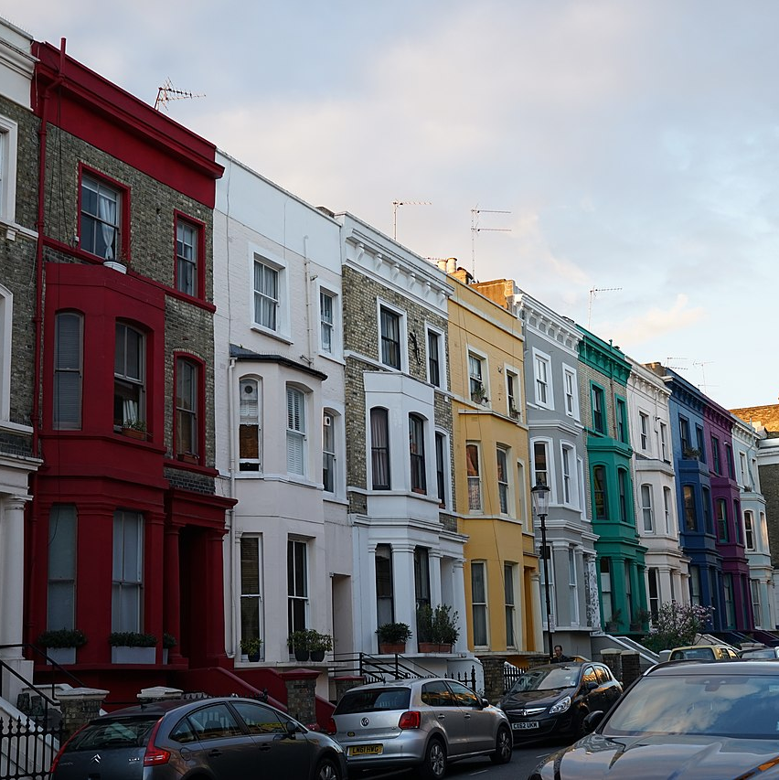
Πρόβλεψη τιμών κατοικιών
στο Λονδίνο
Μηχανική Μάθηση και Μεγάλα Δεδομένα
Μάθημα: Προγραμματισμός και Υποδομές Μεγάλων Δεδομένων
Φοιτήτρια: Αικατερίνη Μενύχτα
Καθηγητής: Ν. Σγούρος
Αριθμός Μητρώου: ME2421
Σεπτέμβριος 2025

Slide 2



Περιγραφή προβλήματος & Δεδομένων
Στόχος: πρόβλεψη τιμών πώλησης κατοικιών στο Λονδίνο (2016‑2023).
Διαγωνισμός Kaggle ‘London House Price Prediction – Advanced Techniques’.
Σύνολο εκπαίδευσης: 266 325 εγγραφές.
Σύνολο δοκιμής: 16 547 εγγραφές.
Χαρακτηριστικά: μέγεθος, αριθμός δωματίων, ενεργειακή κατάταξη, τοποθεσία, ιστορικά πωλήσεων.
Εγγραφές 266k train / 16k test
Περίοδος 2016 – 2023
Μεταβλητές > 10

Slide 3
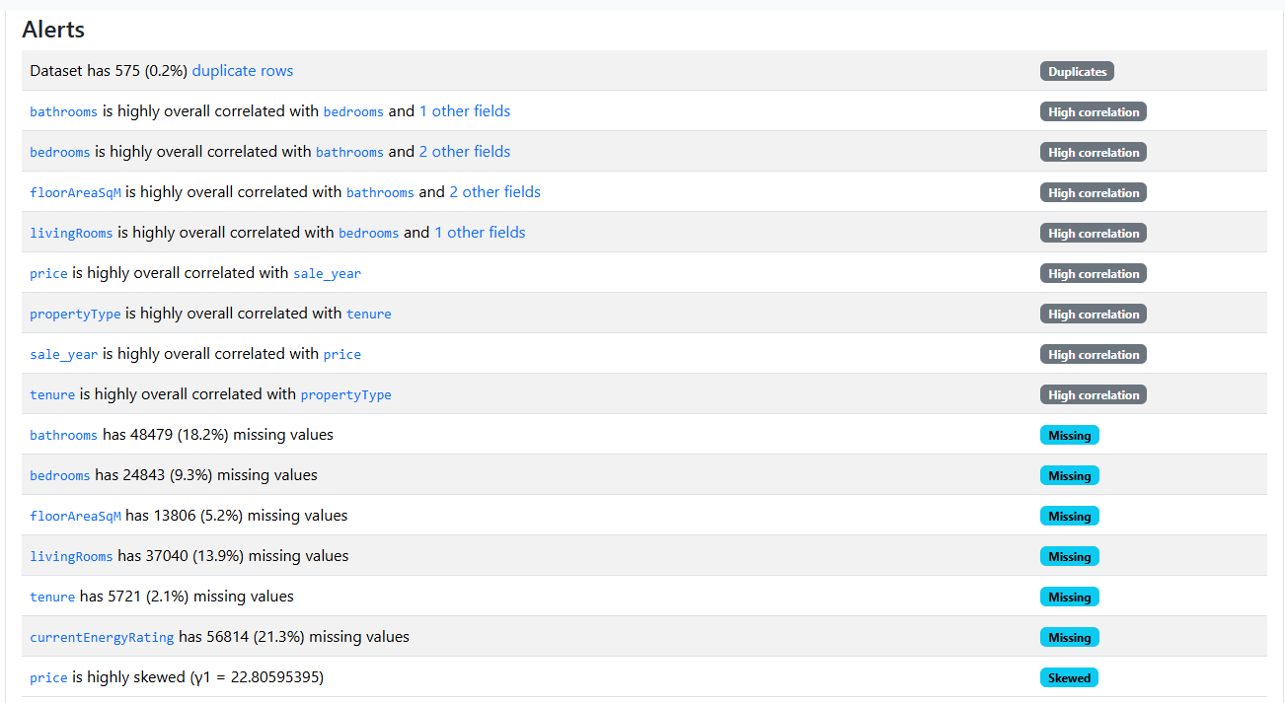
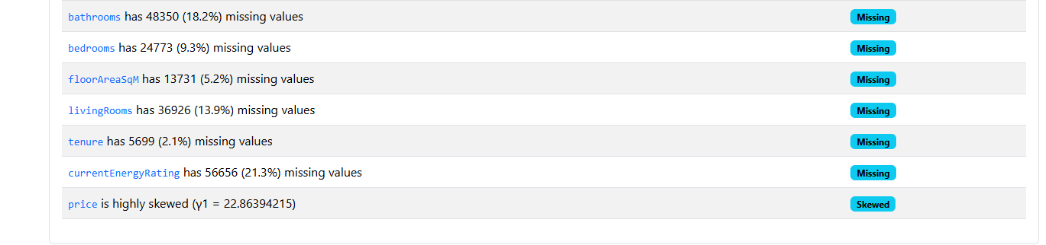
Εξερεύνηση & Προβλήματα Δεδομένων
Ελλειπή δεδομένα σε πολλές εγγραφές (bathrooms, bedrooms, livingRooms, floorAreaSqM).
Ασυμμετρία της μεταβλητής στόχου (τιμή) και αύξηση με τον χρόνο.
Ισχυρή συσχέτιση μεταξύ δωματίων και εμβαδού.
Μεγάλος όγκος δεδομένων απαιτεί αποδοτική προεπεξεργασία.

Slide 4
Μεταβολή της διάμεσης τιμής (2016–2023)
Οι διάμεσες τιμές αυξάνονται σταθερά
Η πορεία δείχνει συνεχή άνοδο των τιμών κατοικιών στο Λονδίνο την περίοδο 2016‑2023.

Slide 5
Κύριες Μεταβλητές
Μεταβλητή | Περιγραφή
floor_area | Εμβαδόν κατοικίας (m²)
num_bedrooms/ num_bathrooms/ num_receptions | Αριθμός υπνοδωματίων, λουτρών & χώρων υποδοχής
property_type | Τύπος κατοικίας (διαμέρισμα, μονοκατοικία κ.ά.)
latitude, longitude | Γεωγραφικές συντεταγμένες
sale_year, sale_month | Χρονικές μεταβλητές (έτος, μήνας)

Slide 6
Προεπεξεργασία & Μηχανική Χαρακτηριστικών
01
Καθαρισμός δεδομένων
04
Χρονικά χαρακτηριστικά
Αφαίρεση διπλότυπων, συμπλήρωση αριθμητικών τιμών με τη διάμεσο και κατηγορικών με "Unknown".
Διατήρηση του έτους ως ακέραιο και κυκλική κωδικοποίηση του μήνα (ημίτονο/συνημίτονο).
02
Μετασχηματισμός στόχου
05
Άλλες τεχνικές
Αποπληθωρισμός της τιμής βάσει διαμέσων ανά έτος και λογαριθμικός μετασχηματισμός.
Χρήση area_bin, missing indicators και GroupKFold cross‑validation με βάση το έτος.
03
Χωρικά χαρακτηριστικά
Υπολογισμός απόστασης από το κέντρο του Λονδίνου (πλατεία Trafalgar), δημιουργία γεωγραφικών πλακιδίων και k‑means clustering.

Slide 7
Μοντέλα & Υλοποίηση
Random Forest
LightGBM
CatBoost
Συνδυασμός πολλών ανεξάρτητων δέντρων μέσω μέσου όρου.
Μειώνει τον θόρυβο και τον κίνδυνο υπερπροσαρμογής.
Υπολογιστικά απαιτητικό. RMSE ≈ 0.1815.
Gradient boosting με histogram algorithm και leaf‑wise ανάπτυξη.
Υποστηρίζει κατηγορικές μεταβλητές εγγενώς.
Γρήγορο αλλά απαιτεί ρύθμιση βάθους. RMSE ≈ 0.1788.
Ordered boosting με αυτόματη κωδικοποίηση κατηγορικών.
Δημιουργεί συμμετρικά δέντρα και υποστηρίζει GPU.
Καλύτερη επίδοση: RMSE ≈ 0.17830.

Slide 8
Σύγκριση Επίδοσης Μοντέλων

Slide 9
Σημαντικότερες Μεταβλητές
Σχόλια:
Postcode / Outcode: Κωδικοποιούν την περιοχή (ταχυδρομική/διοικητική γεωγραφία). Οι τιμές στο Λονδίνο διαφέρουν έντονα ανά περιοχή.
Tile_id / Tile_price_oof: Τεχνητά γεωγραφικά χαρακτηριστικά· κάθε tile αντιστοιχεί σε μικρότερη γειτονιά, ενώ το tile_price_oof δίνει τη διάμεση τιμή περιοχής (χωρίς διαρροή πληροφορίας).
FloorAreaSqM: Το εμβαδόν σε τ.μ. — άμεσος δείκτης αξίας, καθώς μεγαλύτερα σπίτια κοστίζουν περισσότερο.

Slide 10
Διαδικασία Εκπαίδευσης & Αξιολόγησης
Μεθοδολογία Group K‑Fold (5 διαδοχικά έτη) για αποφυγή χρονικής διαρροής.
Fold 1: Εκπαίδευση σε έτη 2016–2018
Αξιολόγηση στο 2019
Fold 2: Εκπαίδευση σε έτη 2017–2019
Αξιολόγηση στο 2020
Fold 3: Εκπαίδευση σε έτη 2018–2020
Αξιολόγηση στο 2021

Slide 11
Συζήτηση, Συμπεράσματα & Σημειώσεις
Η μηχανική χαρακτηριστικών (αποπληθωρισμός, λογάριθμοι, χωρικές μεταβλητές) βελτίωσε σημαντικά την ακρίβεια.
Το CatBoost παρουσιάζει την καλύτερη επίδοση χάρη στην αυτόματη επεξεργασία κατηγορικών μεταβλητών.
Η σημασία των μεταβλητών επιβεβαιώνει ότι το μέγεθος του ακινήτου και η τοποθεσία είναι οι κυριότεροι παράγοντες καθορισμού της τιμής.
Η LightGBM έχει παρόμοια ακρίβεια με υψηλότερη ταχύτητα, ενώ το Random Forest υστερεί ελαφρώς.
Στην επόμενη διαφάνεια φαίνεται το αποδεικτικό της επιτυχούς υποβολής του παραπάνω κώδικα στον διαγωνισμο του Kaggle.
Για την παραπάνω υλοποίηση χρησιμοποιήθηκε το περιβάλλον του Google Colab και έγινε χρήση GPU για καλύτερη απόδοση κατά την εκπαίδευση των μοντέλων.

Slide 12
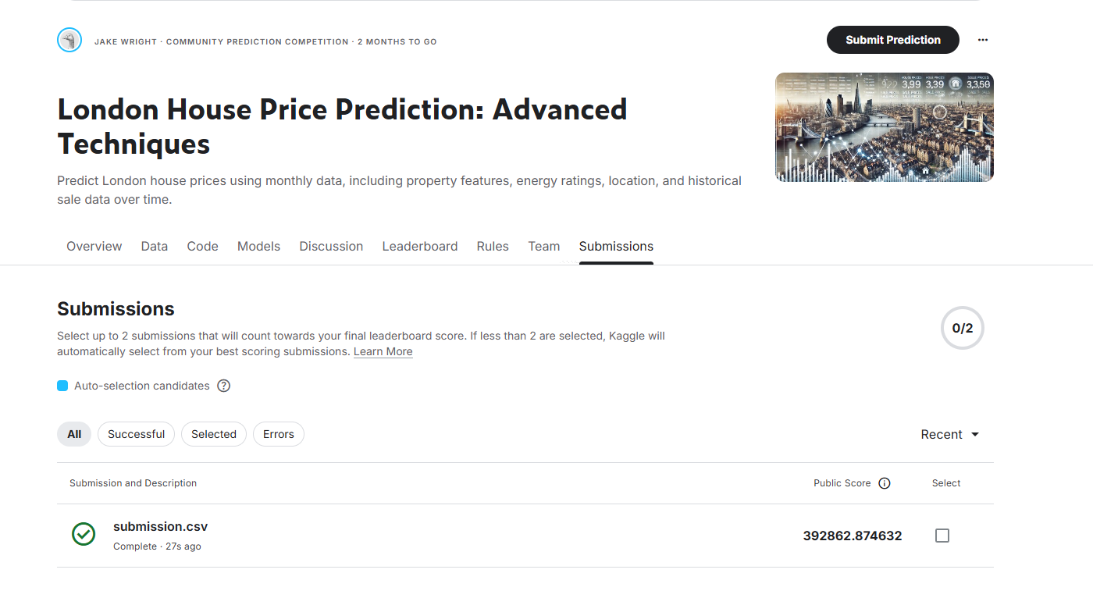

Slide 13
Περιορισμοί & Μελλοντικές Κατευθύνσεις
Ενσωμάτωση εξωτερικών παραγόντων (ανεργία, εισόδημα, επιτόκια).
Βελτιστοποίηση υπερπαραμέτρων μέσω Bayesian optimisation.
Ανάλυση περιόδου μετά την πανδημία και αυξημένης ζήτησης για μεγαλύτερα ακίνητα.
Συνδυασμός μοντέλων (ensemble/stacking) για καλύτερη γενίκευση.

Slide 14
Βιβλιογραφία & Ευχαριστίες
[1] Kaggle: London House Price Prediction – Advanced Techniques.
[2] The exact centre of London: where is it?
[3] Haversine formula – Wikipedia.
[4] Sebastian Buzdugan: Tree‑Based Models Showdown.
[5] LightGBM Documentation.
[6] CatBoost Overview and Documentation.
[7] GitHub – catboost/tutorials.
[8] Random Forest Classification with Scikit‑Learn – DataCamp.
[9] Decoding the UK Housing Market: What's Really Driving Prices?
Ευχαριστώ για την προσοχή!

